Slide 1




De Lange
Escapade belge
Une photographie, c'est un arrêt du cœur d'une fraction de seconde
Photos prises
par un randonneur assidu
pour le plaisir du partage
de la nature traversée
49
Abbaye
de Maredsous

Slide 2
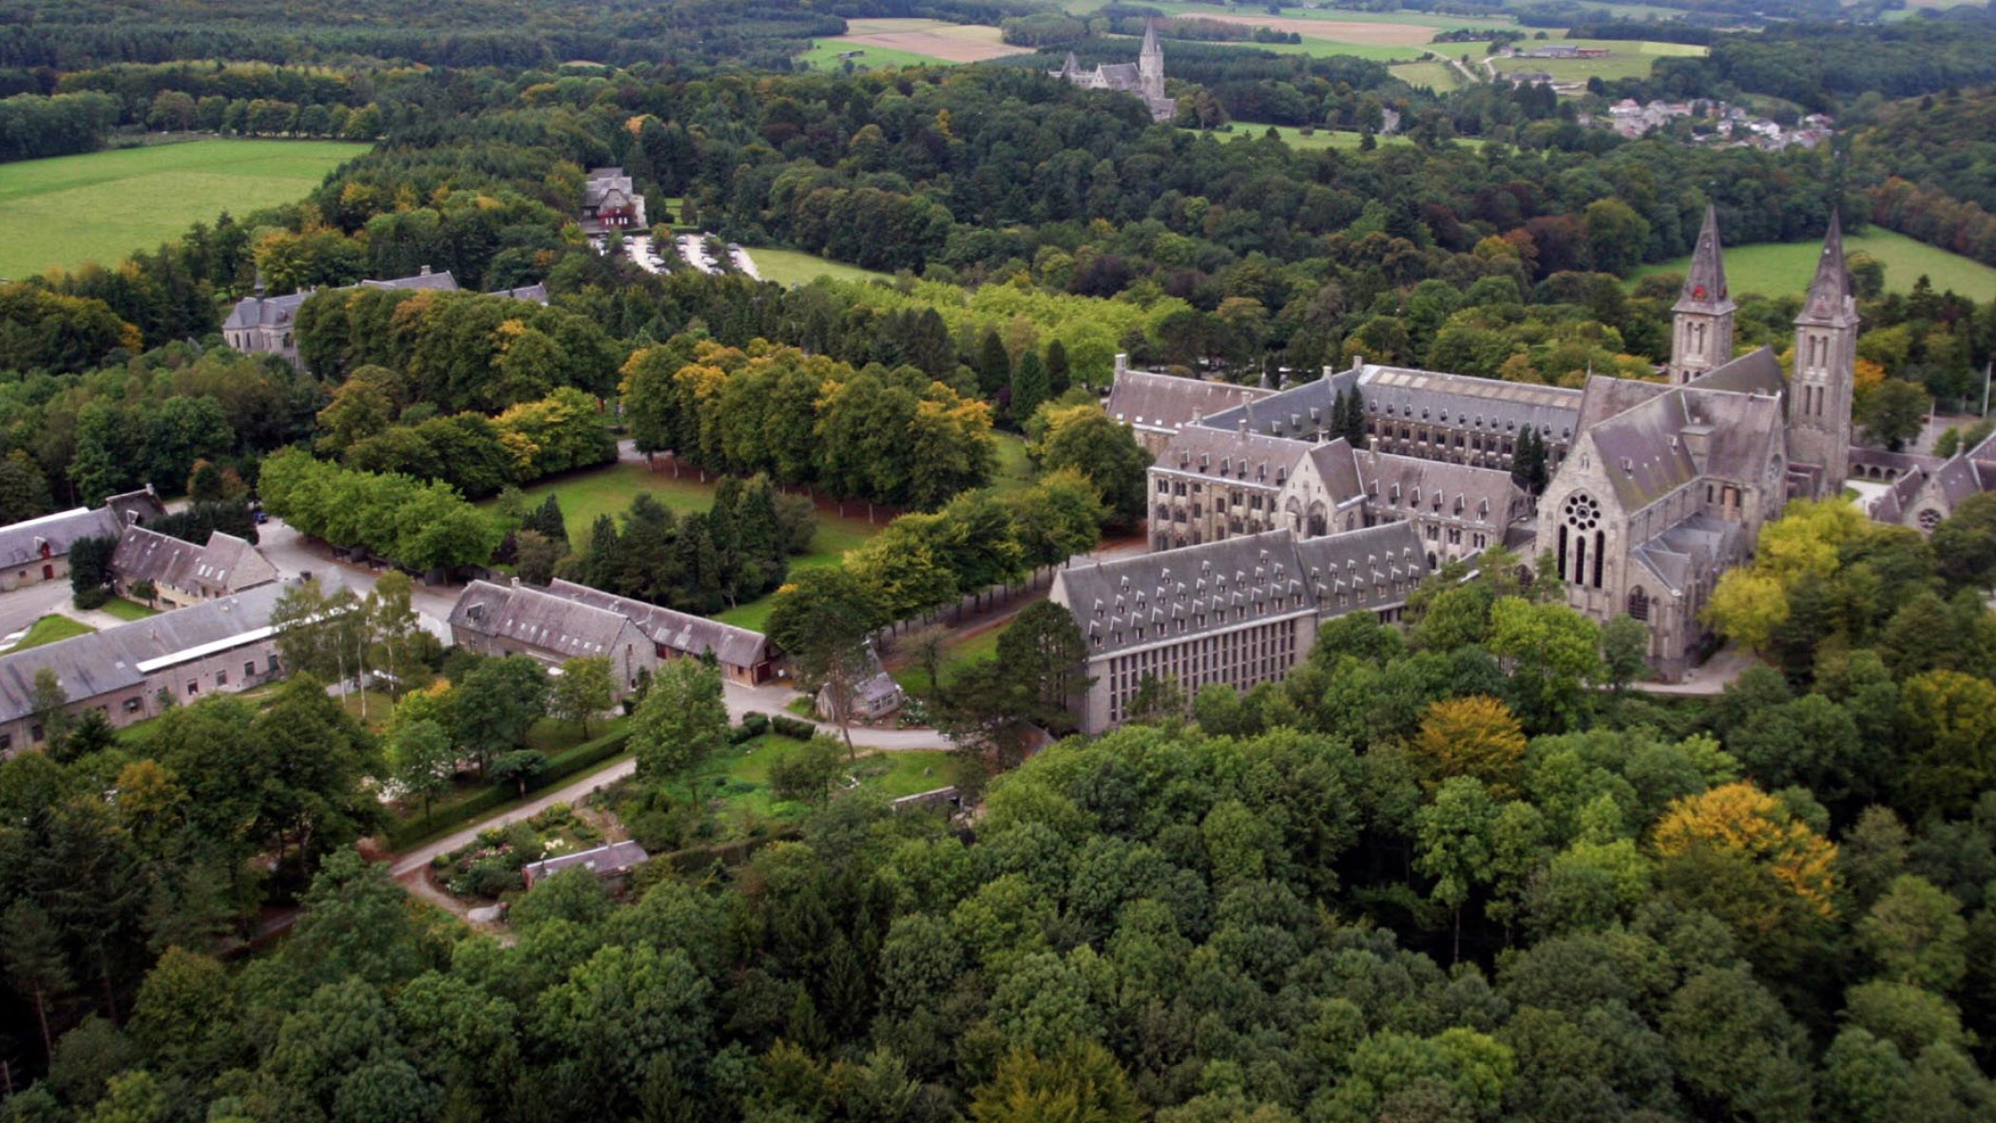

L’abbaye belge de Maredsous a célébré, le 16 octobre 2022, le 150e anniversaire de sa fondation. Le cardinal Jozef De Kesel, archevêque de Malines-Bruxelles a présidé la messe
en présence du roi Philippe et de la reine Mathilde de Belgique.
L’abbaye bénédictine de Maredsous se dresse fièrement, au cœur de la vallée de la Molignée, dans la province de Namur. C’est le 15 octobre 1872 que les moines sont arrivés à Denée pour réimplanter la vie bénédictine dans la régionm supprimée par la Révolution française. Les bénédictins venaient de Beuron, en Allemagne, dans le Bade-Wurtemberg.
L’abbaye construite en quinze ans dans le style gothique a rapidement accueilli de nombreuses vocations. Très vite, Maredsous prend de l’importance dans l’Église et dans le pays. Outre la prière et le service de Dieu, les moines se dédient à l’enseignement, à la recherche scientifique, aux missions, à l’accueil des pèlerins.
Dépositaire de la tradition bénédictine, l’Abbaye de Maredsous est un foyer culturel important. Dès 1882, elle accueille un centre d’artisanat d’art et d’édition à l’origine du premier missel latin-français, et d’une traduction de la Bible en français en 1950. Dans la même optique, les moines diffusent la Bible sur disquettes dès 1981 et éditent depuis des logiciels d’étude et de lecture biblique.

Slide 3
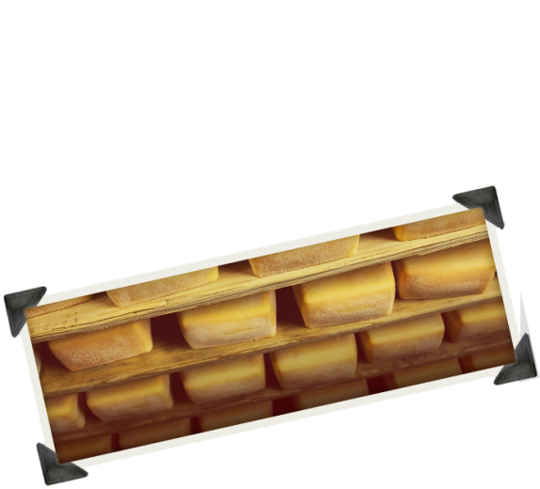
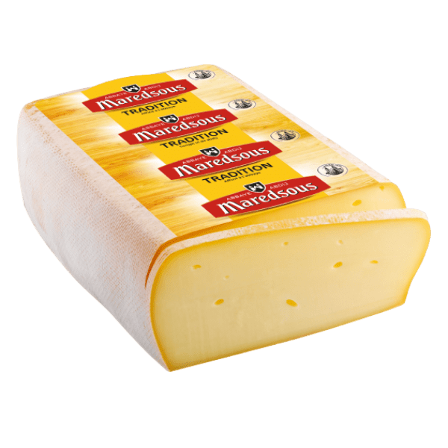
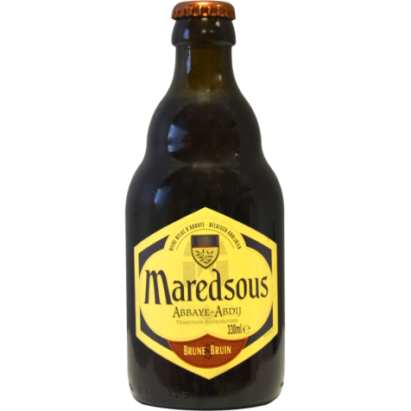
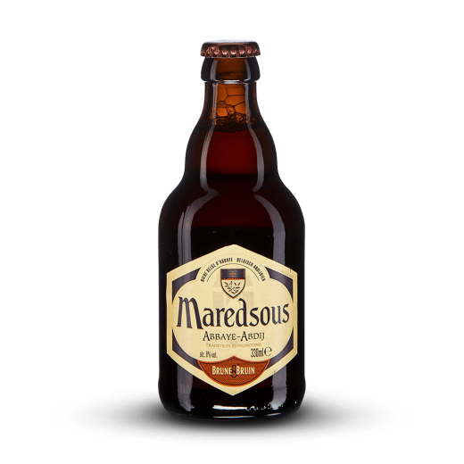
Après 150 ans, l’abbaye a conservé et développé les premières options. La communauté
compte 27 membres et maintient des liens forts avec sa fondation au Rwanda. Le collège
Saint-Benoît compte 280 élèves et 50 professeurs et éducateurs. La recherche scientifique et biblique se poursuit grâce à la publication de la Revue bénédictine, la Bible de Maredsous et
une bibliothèque de plus de 500’000 volumes.
L’accueil des pèlerins s’est élargi aux touristes qui font de Maredsous un des lieux les plus
visités de Wallonie, lesquels viennent consommer deux produits très connus que sont la bière
et le fromage de Maredsous.

Slide 4
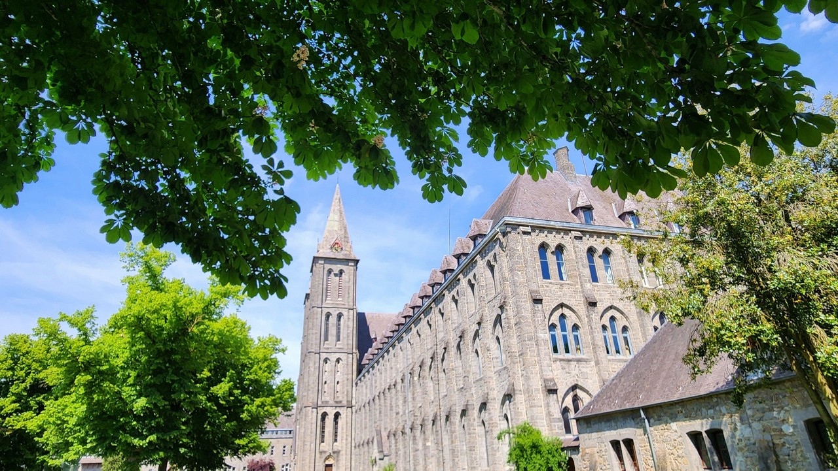

Slide 5
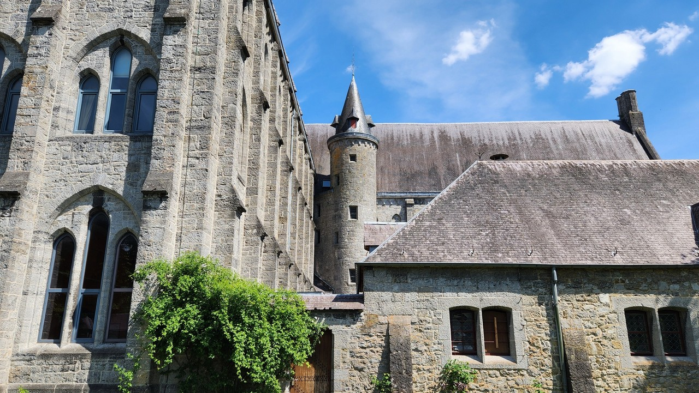

Slide 6
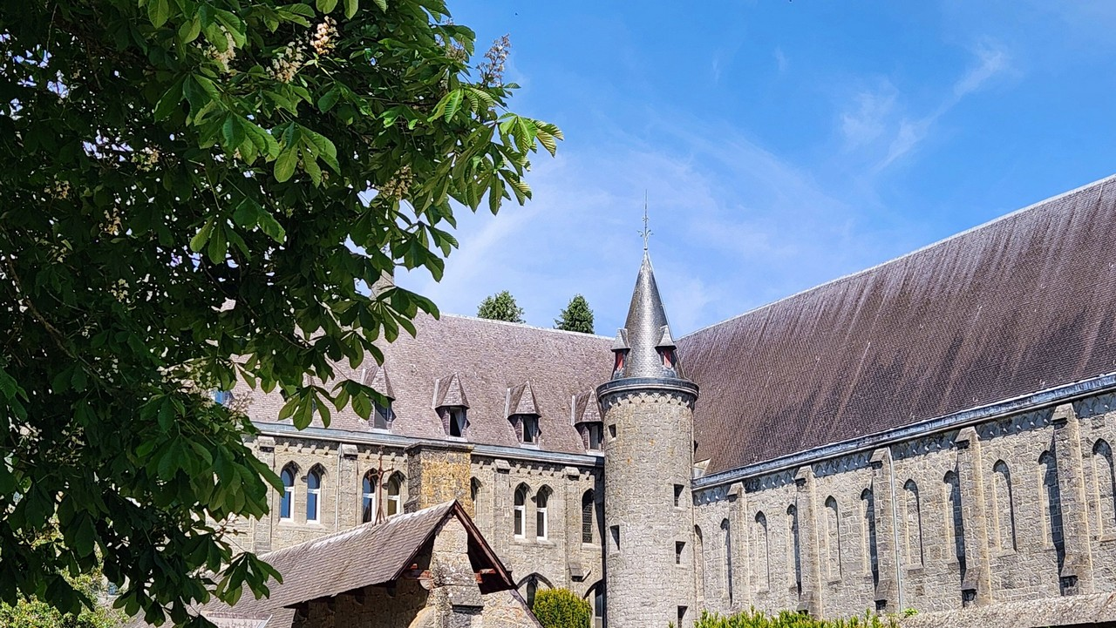

Slide 7
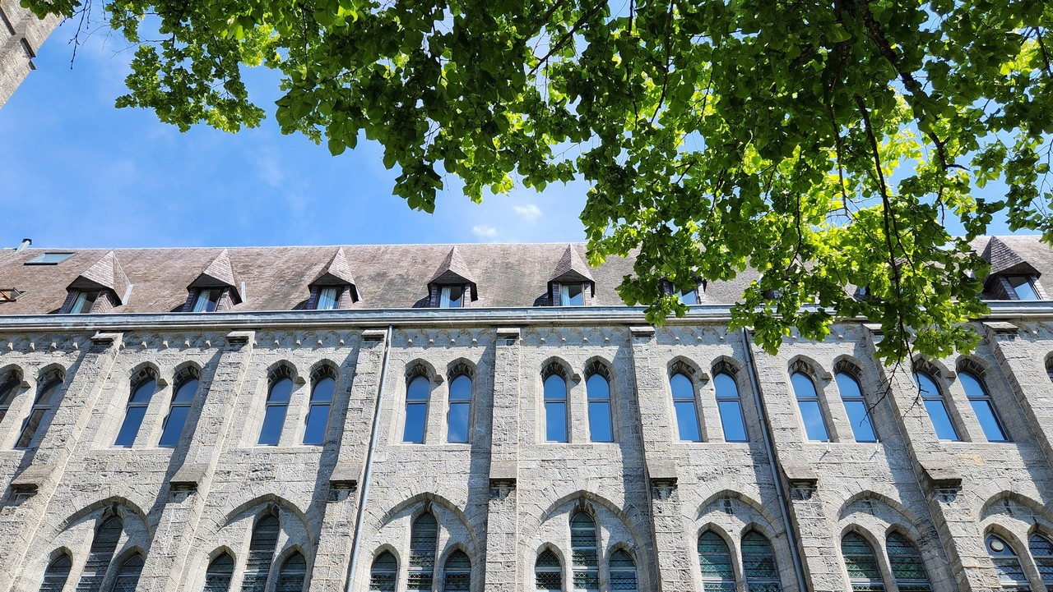

Slide 8
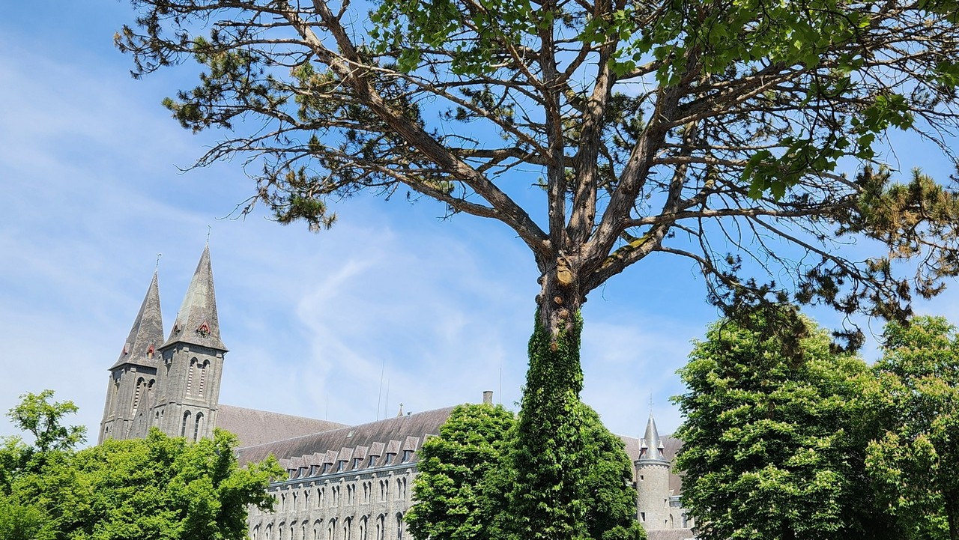

Slide 9
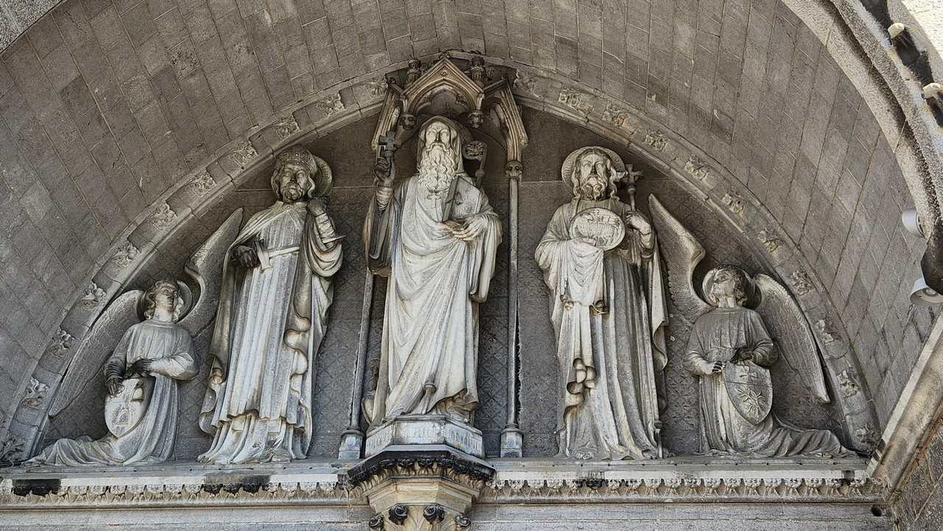

Slide 10
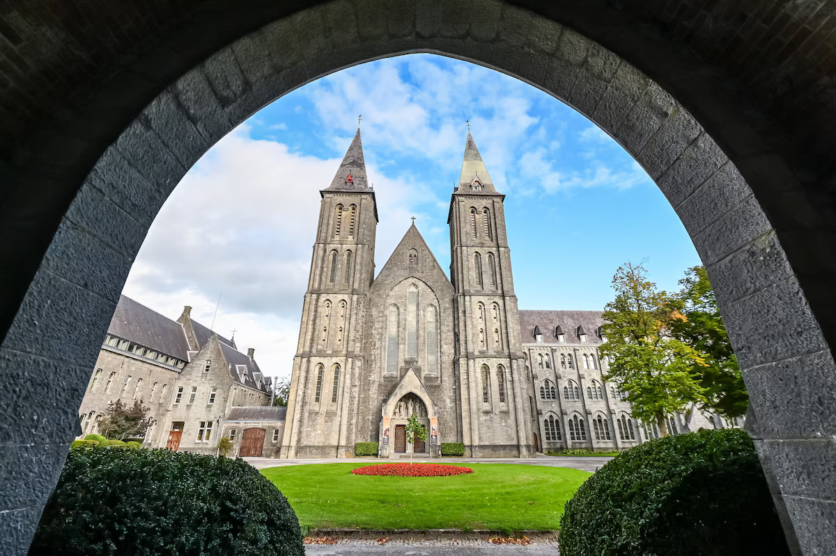

Slide 11
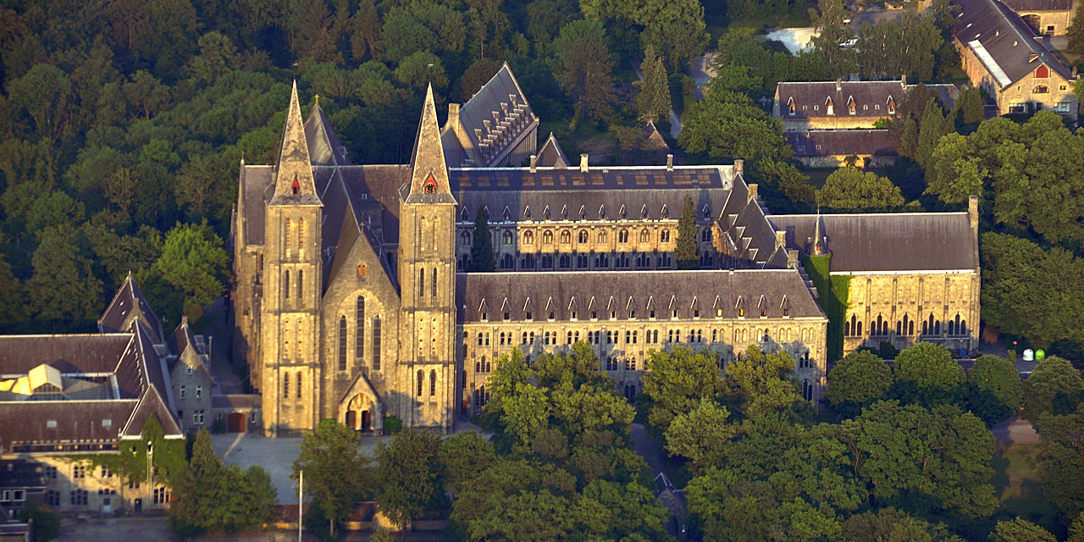

Slide 13
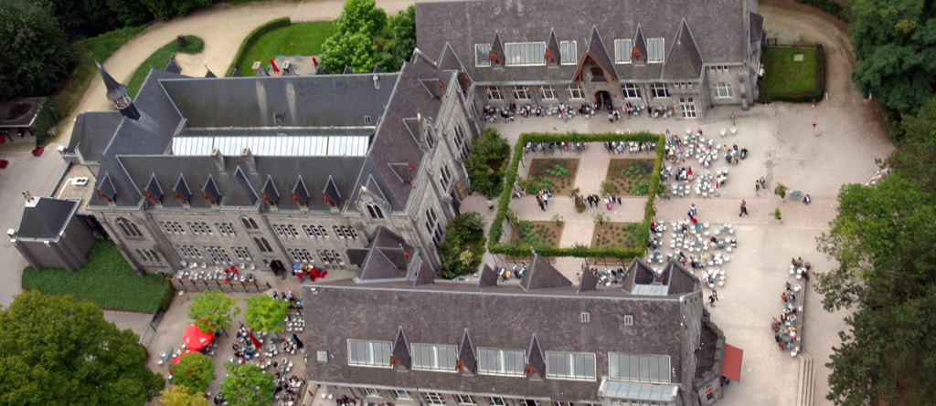

Slide 14
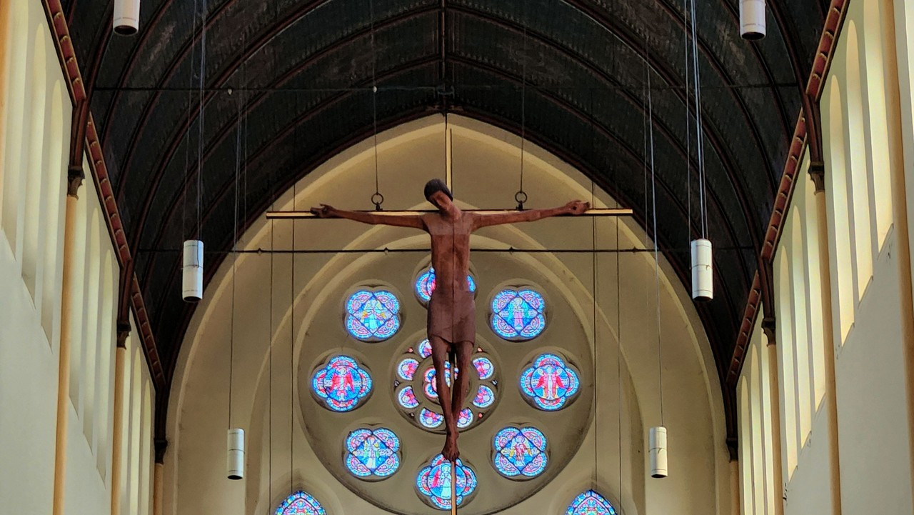

Slide 15
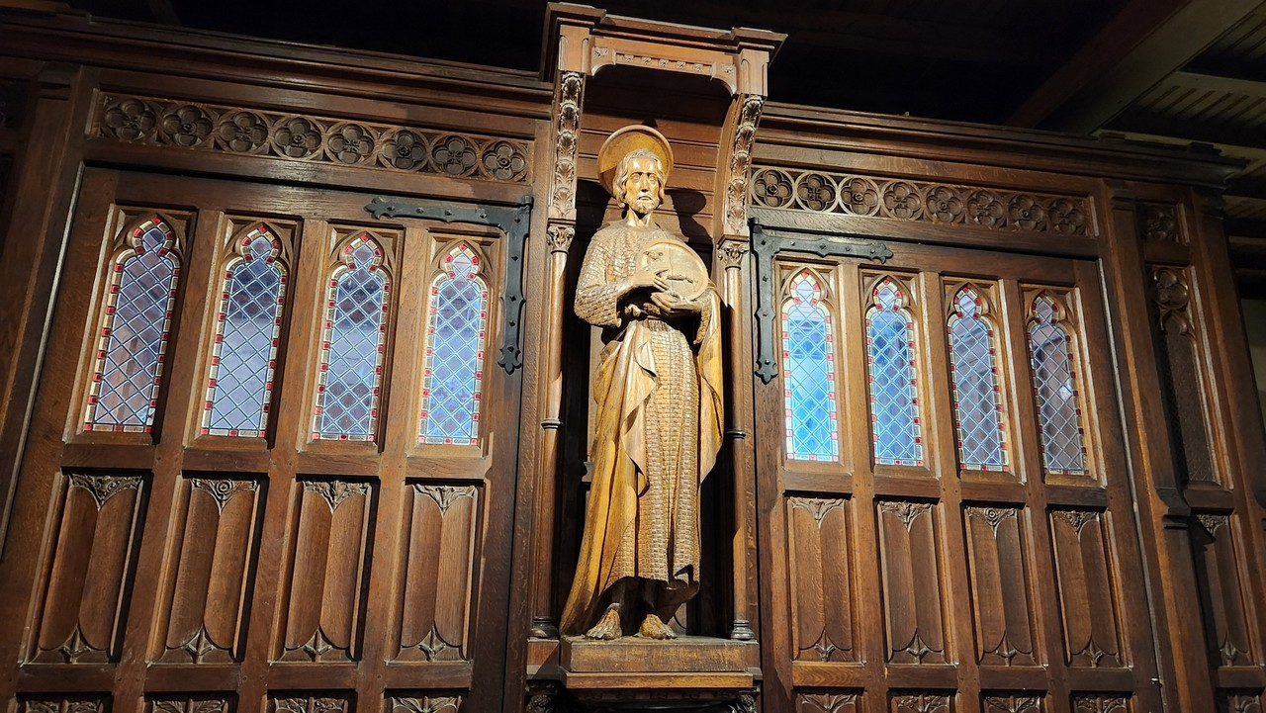

Slide 16
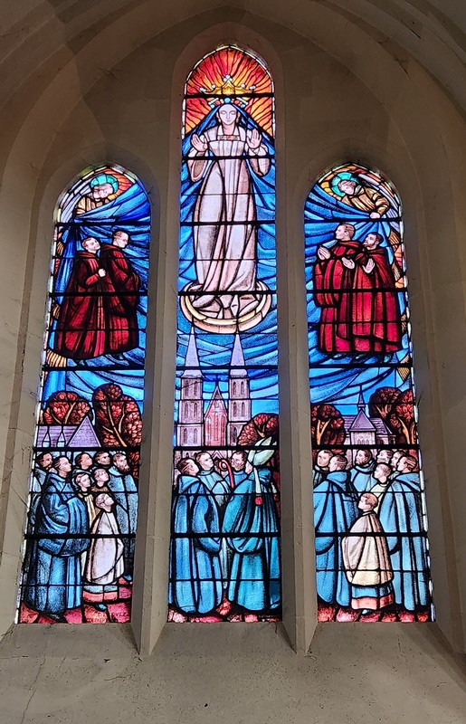
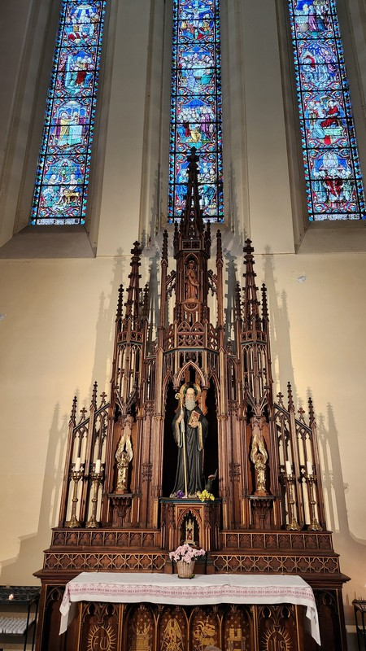
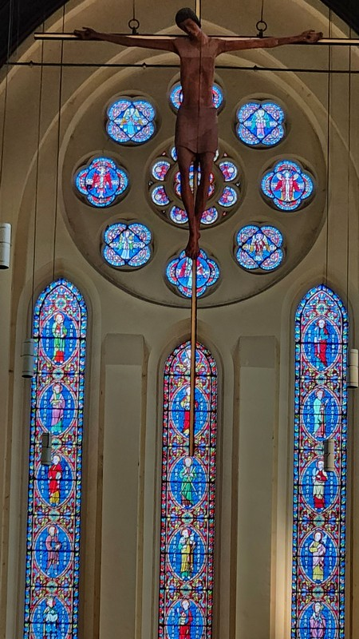

Slide 17
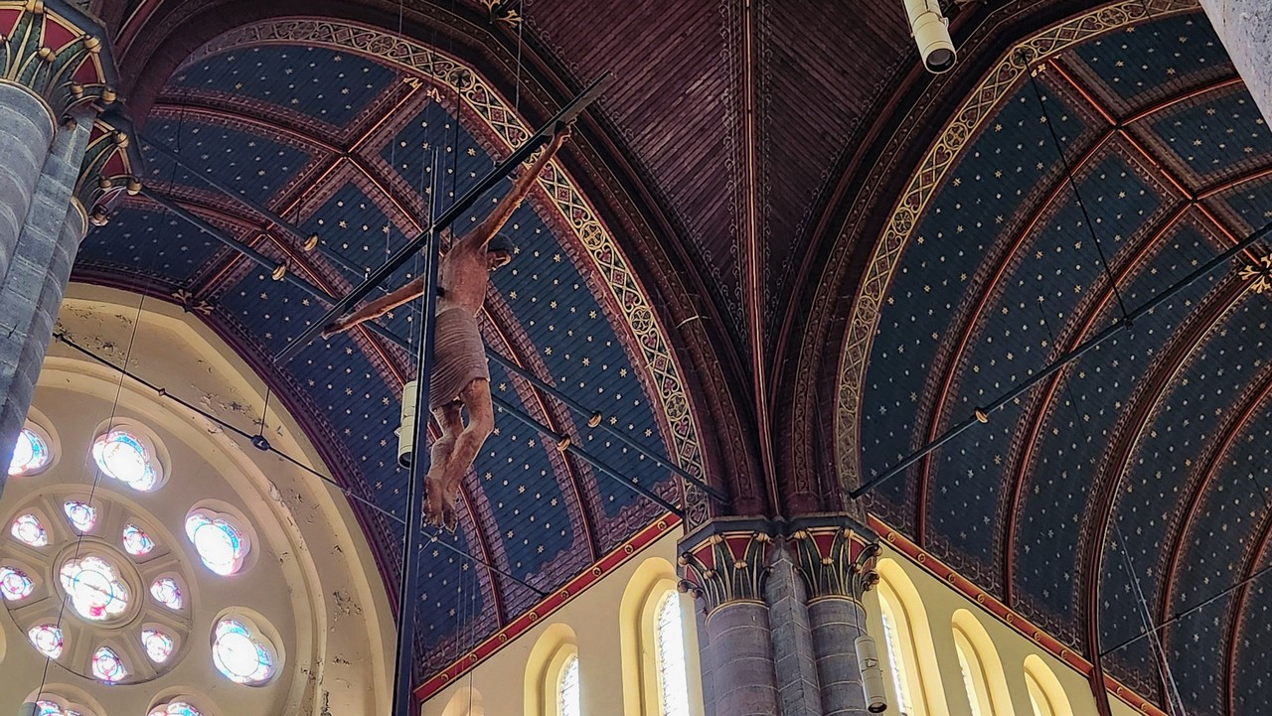

Slide 18
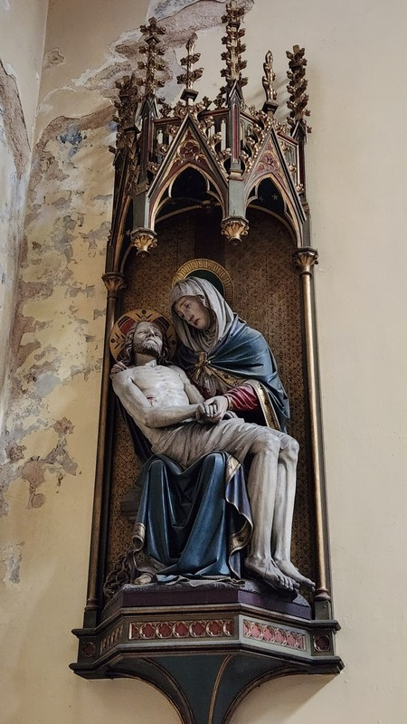
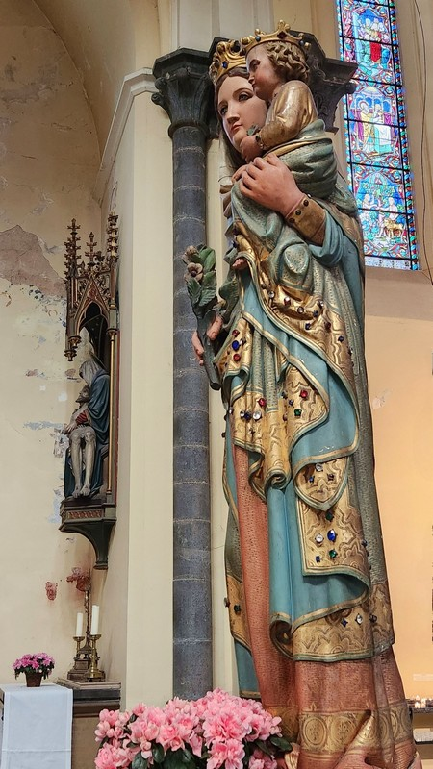

Slide 19
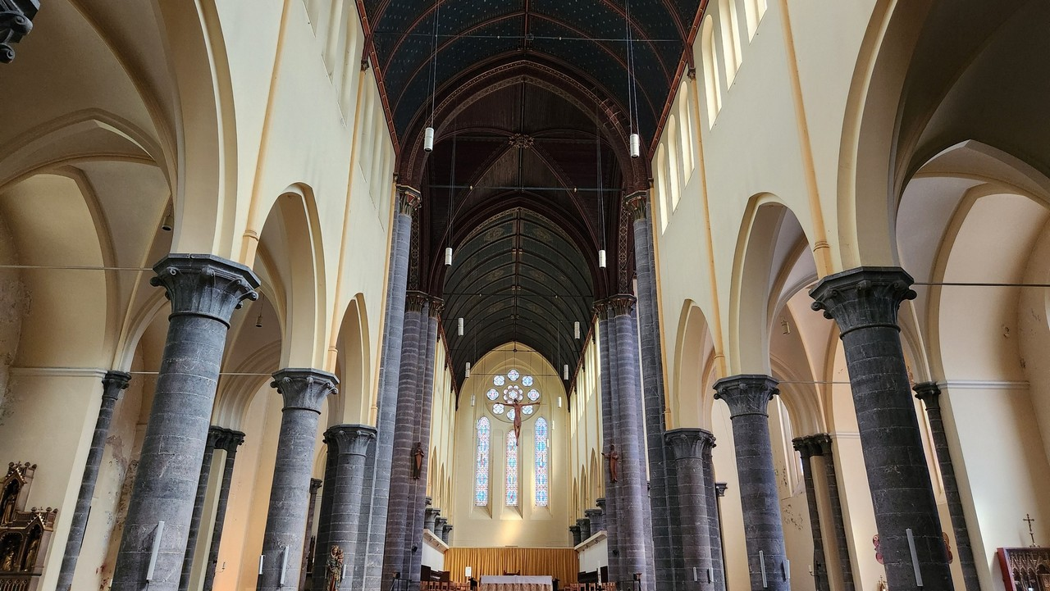

Slide 20
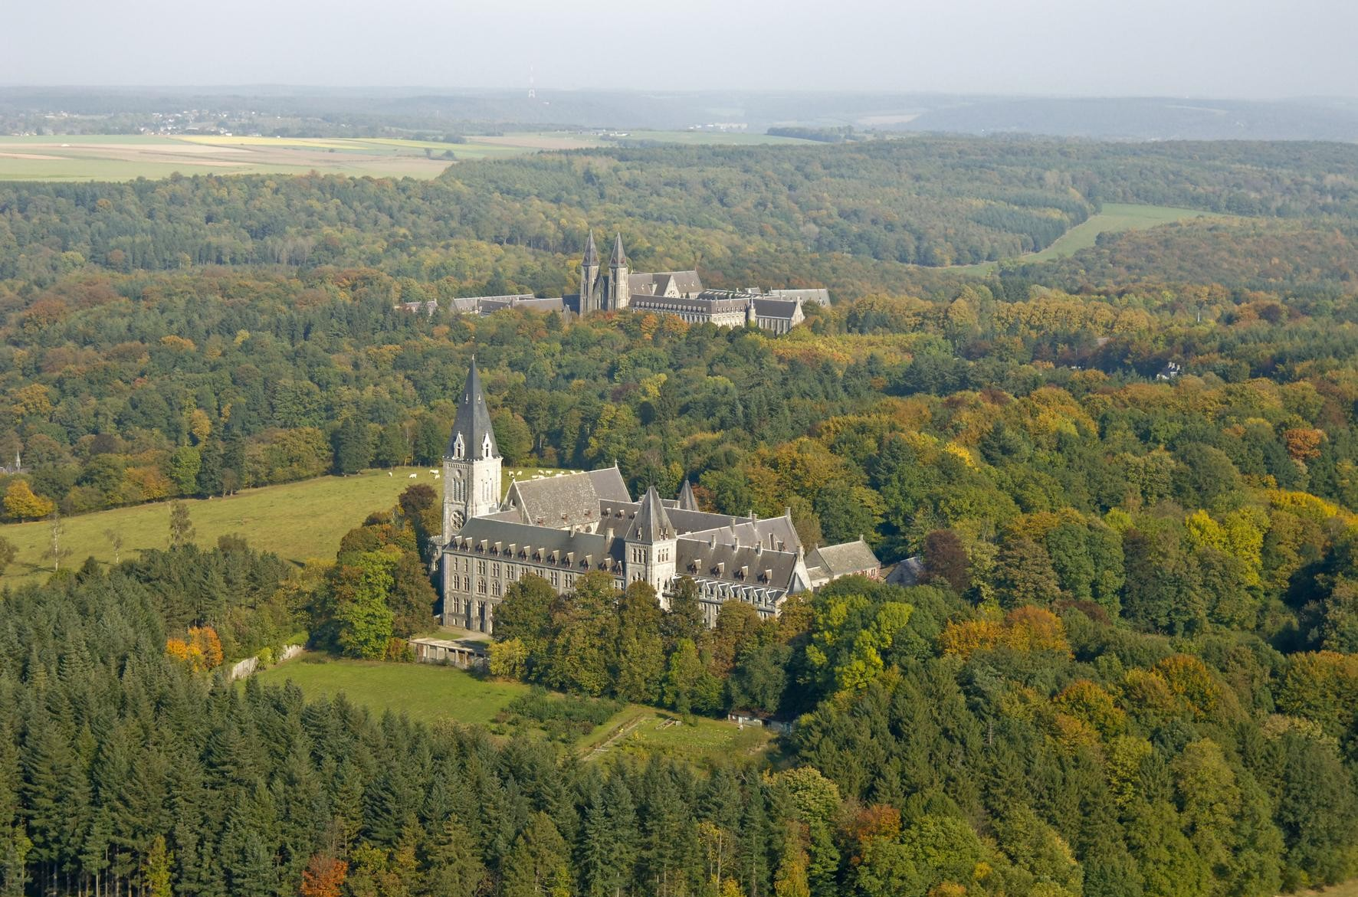
Abbaye de Maredsous
Abbaye bénédictine de Maredret

Slide 21





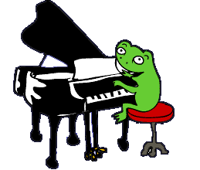

2492
Taizé Instrumental
07.06.2025
Création
Internet

